Slide 1
Symfony 4

Slide 2
Généralités
C’est quoi ?
18 Octobre 2005
Framework PHP (Boîte à outils et méthodologie)
Convention d’écriture, d’organisation
Discipline
MVC
CRUD
Admin, plugins / bundles
Twig, Doctrine
Développé par société française SensioLabs
Symfony.com + tutorial pour chaque notion

Slide 3
Deux objectifs
https://symfony.com/
Reusable PHP Components
Liste des composants
PHP Framework for web projects
Ensemble outils librairies

Slide 4
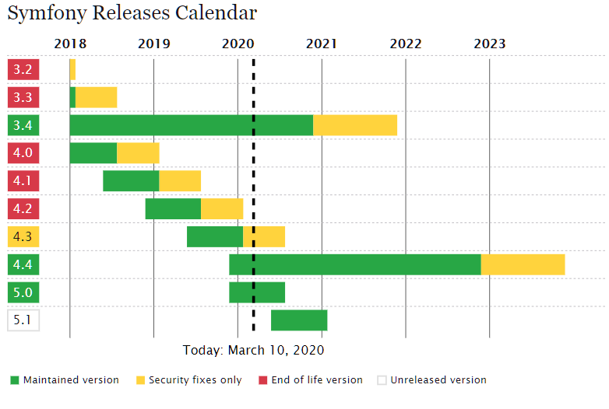
Symfony Roadmap
https://symfony.com/releases

Slide 5
Prérequis
Wamp et ses dépendances (au choix)
https://sourceforge.net/projects/wampserver/files/WampServer%203/WampServer%203.0.0/wampserver3.2.0_x64.exe/download
Symfony 4 : php > 7.1.9
Faire un php-v en cli
Git (https://git-scm.com/) et git bash
Composer (https://getcomposer.org/)
Gestionnaire de librairies, dépendances pour PHP
Comme node/npm, ruby on rails/gem
Téléchargement, utilisation des librairies maintien en version
composer –V
Vérification fonctionnement
composer self-update

Slide 6
PARTIE 1 de PHP vers SYMFONY COMPOSANTS

Slide 7
Liste des composants
https://symfony.com/components

Slide 8
Atelier pratique
Théorie
Réutilisation de code
Gestionnaire de dépendance
Pratique
Installer composer
https://getcomposer.org/

Slide 9
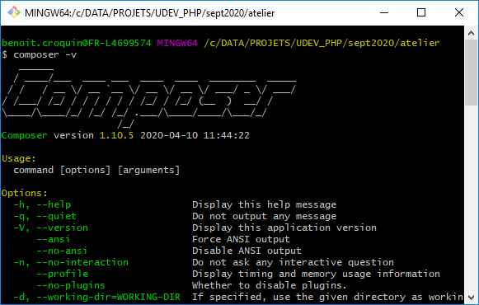
Atelier pratique
Choix en fonction de l’OS
Vérification de la version : composer --version
Mise à jour : composer self-update

Slide 10
YAML
https://yaml.org/
Standard sérialisation données machine / humain
Passage yml / php via le composant
JSON est valide dans YAML
Installer le composant yaml : https://symfony.com/components/Yaml

Slide 11
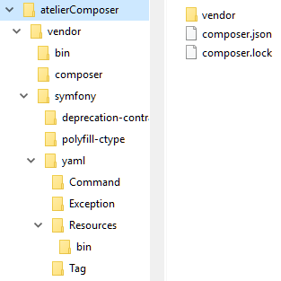
Composer.json
Liste des dépendances et leur version
Modifiable en fonction du projet
Composer.lock
Liste les versions utilisées
Ne pas modifier
Vendor
Contient les packages
L’autoload

Slide 12
Atelier pratique
Créer un fichier index.php
Inclure l’autoload de vendor
Lancer le fichier : php index.php
Inclure les exemples issus de la documentation du composant symfony/yaml
Lecture de contenus YAML
Lecture de fichiers YAML
Ecriture de fichiers YAML
Faire des erreurs de syntaxes pour gérer les exceptions

Slide 13
Atelier pratique
Installer le composant symfony vardumper
Effectuer différents appels de dump dans l’exemple précédent YAML pour comprendre son utilisation

Slide 14
Style d’application
Deux approches
Micro-application - Polylithique
Skeleton
Site Web - Monolithique
Website Skeleton

Slide 15
Skeleton – Microapp
composer create-project symfony/skeleton:"^4" helloworld
php -S 127.0.0.1:1977 -t public/

Slide 16
Mémo gestion des versions
Version exacte : : "symfony/symfony": "2.6.2" composer ne mettra jamais à jour le paquet, il utilisera uniquement la version 2.6.2
Version au-dessus ou égale : "symfony/symfony": ">=2.6" composer prendra la version la plus récente au-dessus ou égale à 2.6
Version entre : : "symfony/symfony": ">=2.6,<2.7" composer prendra la version la plus récente au-dessus ou égale à 2.6 et inférieur à 2.7 ( | pour OR)
Version étoile : : "symfony/symfony": "2.6.*" Identique à >= 2.6.0, < 2.7.0
Version ~ : : "symfony/symfony": "~2.6.2" Identique à >= 2.6.2, < 2.7.0
Version ^ : : "symfony/symfony": "^2.6.2" Identique à >= 2.6.2, < 3.0.0

Slide 17
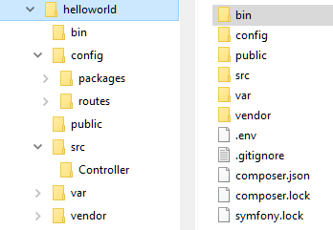
Architecture des dossiers
bin / Fichier binaires
La “console”
Ouvrir le fichier php console
Il y aura par exemple le binaire de phpUnit
config / configuration de l’application
public / assets, images, js
src / code source de l’application
var / caching, temporaires
vendor / librairie
.env
.gitignore
composer.json
composer.lock

Slide 18
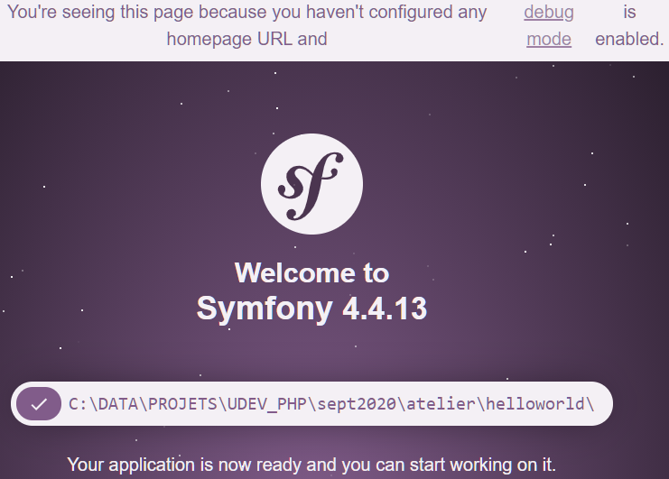
Exploration du code source – Page d’accueil

Slide 19
Exercice de découverte (1h)
Trouver le code correspondant à la génération de texte sur la page d’accueil
Pourquoi ne pas modifier les fichiers du dossiers vendor ?
Trouver le fichier incluant le fichier générant le texte de la page d’accueil
S’en assurer en générant une erreur en modifiant son nom dans le code
Trouver le fichier php lu par défaut
Trouver les environnements développements, tests, production

Slide 20
Correction et explications
Explication routing par défaut
Exploraiton du fichier
Environnements
Affichage du message d’erreur en production
Liaison dans composer.json de l’autoload
Principes de gestion de la requête et de la réponse

Slide 21
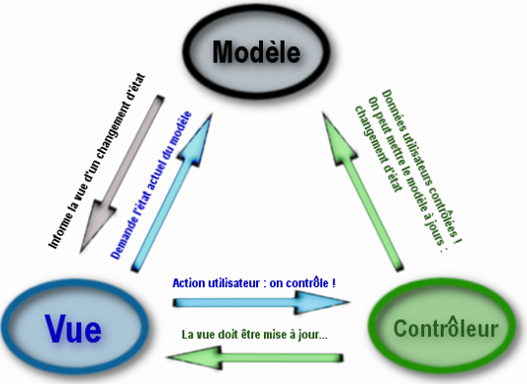
MVC

Slide 22
Création de notre page d’accueil
Création d’une route
Modification du path via le fichier yaml
Visualisation de l’erreur
Création du controller
Dossiers à modifier – explications du namespace / PSR-4
Fichier controller
Création de la classe avec le namespace
Visualisation de l’erreur
Création de la méthode
Visualisation de l’erreur
Renvoit du type Response

Slide 23
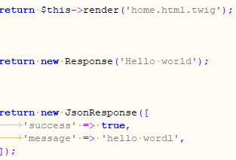
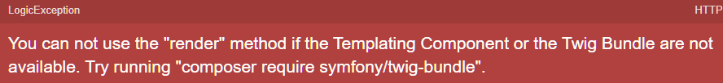
Fabriquer une réponse
Twig
Text
Json
Création du template twig

Slide 24
Exercice
Créer une page d’accueil pour un site fictif avec 5 rubriques
Créer 5 pages (les rubriques) en utilisant 5 routes et 5 templates twig
Créer une route api/version permettant de renseigner par du JSON la version de notre application

Slide 25
Style d’application
Deux approches
Micro-application - Polylithique
Skeleton
Site Web - Monolithique
Website Skeleton

Slide 26
PARTIE 2 SYMFONY WEBSITE

Slide 27
Théorie
Modèle MVC

Slide 28
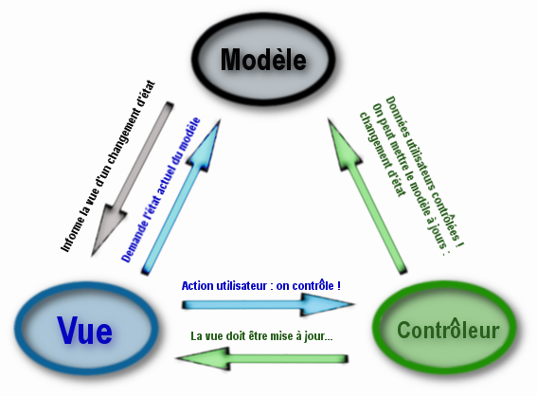
Théorie - Modèle MVC
Symfony est capable de créer différent type de programme (api, site web classique etc)
Dans notre cas nous parlerons principalement d’un site classique
Symfony exploite le design pattern MVC : modèle vue controleur
Controllers
Doctrine
Twig

Slide 29
Théorie - Le Controleur
Le contrôleur est au cœur de l’application Symfony, c’est lui qui reçoit et envoie les informations au travers de l’application.
Il permet de faire un grand nombre de taches, (redirection, traitement de données, etc).

Slide 30
Pratique
1ère page

Slide 31
Prérequis
Pour l’installation
composer create-project symfony/website-skeleton formation
Pour lancer le serveur de dev local
cd formation
php bin/console server:run
La page par défaut est accessible sur http://127.0.0.1:8000

Slide 32
Prérequis
Pour l’installation
composer create-project symfony/website-skeleton formation
Pour lancer le serveur de dev local
cd formation
php bin/console server:run
La page par défaut est accessible sur http://127.0.0.1:8000

Slide 33

Pratique -1ere page
La CLI command line interface
Installation serveur
Lancement serveur
Voir le rendu navigateur en 127.0.0.1: 8000

Slide 34



Pratique -1ere page
Le routing et les contrôleurs :
Symfony permet de définir ces routes de manières simple et de différentes façon
ici nous utiliserons des annotations
Créer un controleur « LuckyController » dans src/Controller (https://symfony.com/doc/current/controller.html)
Alternative par ligne de commande
Customiser le nom de la route
Customiser le contenu

Slide 35
Pratique -1ere page
Le templating dans symfony est géré par twig
Il faut que le controleur étende celui de base de symfony pour accéder aux méthodes de render
Il faut créer le template
Faire des modifications dans l’affichage

Slide 36
Théorie
L’orm

Slide 37
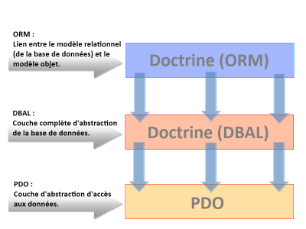
Théorie - L’orm
Symfony permet de manipuler des données sans faire de SQL
Pour cela il met à disposition un ORM (il est possible d’en utiliser d’autres) c’est doctrine
C’est un niveau d’abstraction, il permet de définir un objet (classe PHP) et de le manipuler directement, puis d’envoyer les modification en base de données sans faire de SQL

Slide 38
Théorie - L’orm
Symfony permet de manipuler des données sans faire de SQL
Pour cela il met à disposition un ORM (il est possible d’en utiliser d’autres) c’est doctrine
C’est un niveau d’abstraction, il permet de définir un objet (classe PHP) et de le manipuler directement, puis d’envoyer les modification en base de données sans faire de SQL
Entity représente une table
Manager permet de manipuler une ligne (insertion, mise à jour, suppression)
Repository permet de faire des sélections de données (sélection)

Slide 39
Les migrations
On privilégie les fichiers car partagés entre les développeurs (dépôt sans base de données).
Script faisant passer la base de données de l’état A à l’état B.
Il y a autant de fichier que de changement d’état possibles.

Slide 40
Les fixtures
Script qui va gérer des faux jeux de données et donc réutilisables par d’autres

Slide 41
Pratique
Première Entité
(https://symfony.com/doc/current/doctrine.html)

Slide 42
Pratique - Première Entité
Nous allons d’abord créer un lien entre l’application et la BDD via le fichier .env (en fin)
DATABASE_URL=mysql://root@127.0.0.1:3306/formation
Puis a l’aide de la console initialiser une bdd vide
php bin/console doctrine:database:create
Cette commande va créer une bdd vide
Nous allons créer une entité « Produit »
La création d’une entité crée au moins deux fichiers à ouvrir :
src/Entity/Entite.php (Noter que les getter et setter sont créés automatiquement)
src/Repository/EntiteRepository.php

Slide 43
Théorie
L’orm manipulation d’entité

Slide 44
Théorie - L’orm manipulation d’entité
Dans les anciennes applications, ou avec du PHP natif, il n’est pas rare d’utilisé directement le PDO pour faire des requêtes SQL et modifier ces données en base.
Au travers des repository nous avons un moyen simple de manipuler les entités :
Les méthodes « magique »
Avec doctrine, le niveau d’abstraction permet simplement d’appeler des getters et setters et certaine méthode particulière pour réaliser les opérations de base : Créer, Modifier, Lire, Supprimer (CRUD),
Persist => Créer un nouvel objet
Remove => Supprimer un objet
Flush => envoyer les modifications en base flush va envoyer l’ensemble des modifications a la base, tant qu’il n’est pas fait, les modifications ne sont pas envoyées en base quelque soit l’opération

Slide 45
Pratique - L’orm manipulation d’entité
https://symfony.com/doc/current/doctrine.html#persisting-objects-to-the-database
Création d’une entité en bdd
Modification de l’entité
Suppression de l’entité

Slide 46
Théorie
Les formulaires

Slide 47
Théorie – Les formulaires
Afin de permettre a un utilisateur de manipuler des données, on utilise très souvent des formulaires.
Symfony permet de créer facilement des formulaires pour des types standards. Mais aussi de créer des types de champs customisés.
Les formulaires peuvent être définis dans une classe à part ou dans un contrôleur (non recommandé), puis rendu via le moteur de templating twig.
https://symfony.com/doc/current/forms.html

Slide 48
Pratique
Premier formulaire

Slide 49
Pratique - premier formulaire
Création d’une classe de formulaire pour notre entité (https://symfony.com/doc/current/forms.html)

Slide 50
Théorie
Les traductions / le multilingue

Slide 51
Théorie - Les traductions / le multilingue
Symfony dispose d’un système permettant de gérer les textes de base d’un site (non contribués en bdd) de manière simple.
Il n’y a aucun texte « en dur » dans les templates html ou dans le code, à la place tout le texte va se trouver dans des fichiers de traduction.
Une langue par défaut est configurée (la « locale »), il faut ensuite proposé un sélecteur de langue aux utilisateurs et créer les fichiers de traductions.
https://symfony.com/doc/current/translation.html
Le fichier d’information de traduction config/packages/translation.yaml
Les traductions sont stockés dans le dossier translations

Slide 52
Pratique
Les traductions / le multilingue

Slide 53
Pratique - Les traductions / le multilingue
Reprendre la page créee précédemment et y intégrer dans le routing : la « locale » (lien)
Créer les fichiers de traductions (en deux langues fr – en) par défaut message.yml

Slide 54
Théorie
Les services

Slide 55
Théorie - Les services
Symfony possède un puissant mécanisme, celui des services
Il permette de récupérer des fonctionnalités préexistantes (orm, templating etc) mais aussi de créer son code exploitable par toute l’application.
Les services permettent de partager tout le code, et toute la fonctionnalité sans réécrire de code. C’est pourquoi il est conseiller d’y intégrer la logique métier de votre application.
Depuis Symfony 4 l’injection de dépendances amélioré permet d’exploiter les services dans les contrôleurs en renseignant juste leur type.
Un service, c’est une classe.
Un service ne peut pas être utilisé sans son container (il le créé et le configure)
On peut lister les services existants :
https://symfony.com/doc/current/service_container.html

Slide 56
Pratique
Les services

Slide 57
Pratique - Les services
Créer un service LuckyNumber, et l’utiliser dans notre contrôleur (lien)

Slide 58
Pour aller plus loin
Base de données objet relationnel => les liens entre les entités
Le triple héritage pour le templating
La validation d’objet(service validator)
Mailer

